Slide 1
Качественные ссылки: как искать и не заблудиться.
Кузьмин Михаил
Жуков Алексей
Цыплаков Сергей
Создатели сервиса SeoHammer

Slide 2
Трафик
SEO
Сайт
Ссылки

Slide 3
Что мы имеем?
Недоступность конкурентных топов;
Уменьшение влияния ссылочного фактора при стандартных методиках работы;
Как следствие – стагнация или понижение позиций по ключевым словам;
Санкции/фильтры ПС вследствие закупки «плохих» ссылок.
Что мы хотим?
Продвигать быстрее;
Продвигать дешевле;
Не бояться ВЧ и конкурентов;
Не бояться санкций поисковых систем, закупая огромное множество плохих ссылок.
Что у нас для этого есть?
Биржи ссылок с огромным количеством неработающих доноров;
Агрегаторы, которые успешно осваивают ссылочные бюджеты;
Сервисы, предлагающие продажу мифических услуг;
SEO конторы, работающие по технологиям прошлых лет.

Slide 4
Что мы покупаем - 1?

Slide 5
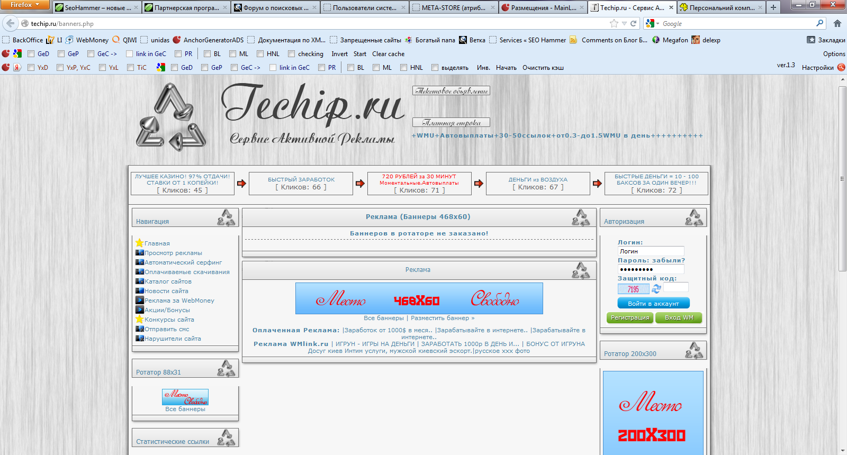
Что мы покупаем - 2?

Slide 6
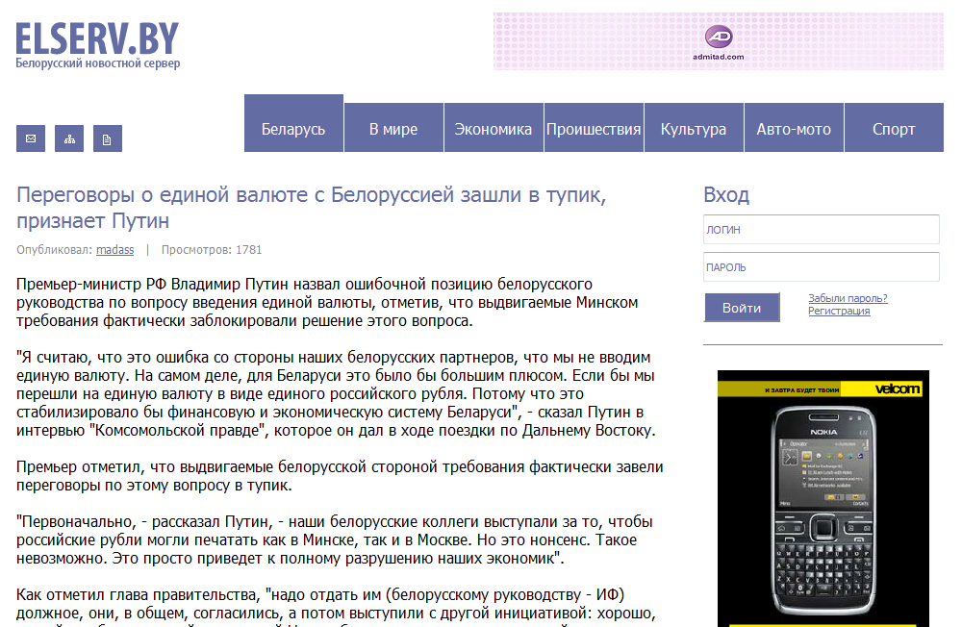
Что мы покупаем – 3?
ВСЕ ОК?

Slide 7
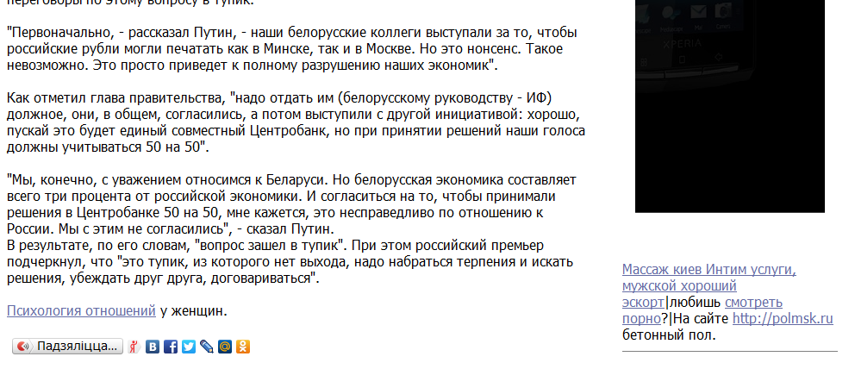
Что мы покупаем – 3 (продолжение)?
:-(

Slide 8
Параметры оценки: ищем работоспособные ссылки - 1
Оценка работоспособности непосредственно ссылки до и после ее покупки, а не донора, страницы и пр.
Оценка работоспособности ссылки для конкретного акцептора после ее покупки.
Нужно оценить:
Донор;
Страницы донора;
Внешние ссылки донора;
Купить там ссылку (в случае положительных характеристик);
Отслеживать ее индексацию и эффективность ;
Снимать, если плохо/совсем не работает - производить своевременную переоценку и корректировку общей ссылочной массы для сайта.
Преимущества: мы знаем эффективность каждой ссылки с конкретной страницы донора на конкретного акцептора.
Недостатки: трудоемко. Приходится парсить всевозможные источники (solomono, yandex, google, li.ru и т.п.), а потом применять сложную формулу, построенную на экспертной оценке и долгих экспериментах.

Slide 9
Параметры оценки: ищем работоспособные ссылки - 2
Оценка качества страниц в биржах:
Стоп-урлы. В этом факторе участвует список стоп-урлов для доменов, состоящий из более чем 100 значений (напр. '2005', '2006' и т.п., что отклоняет архивные страницы в покупке, 'topic', 'forum' и т.п. - отклоняет форумы и т.п.) - процент отклонений 12,3%;
Мало контента на странице. - 8,1%;
Стоп-слова. Отклоняются страницы, в тексте которых участвуют слова из порно-, эдалт-, игрового и политического словарей (отсев идет по более чем 3000 словам) - 10,5%;
Ошибки и редиректы на страницах (404, 403, 301, 302 и т.п.) - 3.2%;
Кол-во внешних ссылок более 4 - 9.9%;
Кол-во внутренних ссылок более 30 - 33.9%;
Страница в индексе Яндекса - 10.3%;
Страница в кеше Гугла - 5.1%
Общий процент отсева некачественных страниц ~ 93,4%

Slide 10
Средство достижения цели
Находим параметры, которые можно достать. Признаки сдл:
Трафик (в частности, соотношение трафика к числу страниц);
Признаки SMM на сайте – формы vk.com, facebook, кнопки твитов и пр.
Попытаемся просканировать и сравнить результаты оценки трафика и оценки по SMM с комплексной SEO-оценкой.
В качестве доноров использованы mainlink.ru, sape.ru.
Оценки получены от сервиса SeoHammer.ru

Slide 11
Зависимость SEO-оценки от высоких SMM и Трафиковой оценки
500 доноров с высокой Трафик и SMM-оценкой
Применение без SEO-критериев – медиана по SEO 78.

Slide 12
Эффективность применения на практике (SEO+Трафик+SMM)
Фирма1 – сч/вч, яндекс (12 сайтов)
Фирма2 – нч/сч, яндекс + google (20 сайтов)
Срок 26 недель (снятие плохих ссылок сразу, процесс докупки постепенный)

Slide 15
Ноухау
Чтобы усилить качество донора – нужно следить за ним и регулярно приостанавливать или даже убирать переспамленные или «взрывные доноры»;
Просчитать статвес заранее проблематично, но можно;
Тематичная близость страницы к тематике акцептора (т.н. «мадридский» доклад Яндекса)
Оценка качества конкретной ссылки, а также качество запроса и проекта в целом, анализ истории изменения качества;
Вручную это наиболее сложный метод оценки, но средства автоматизации позволили выйти на приемлемые показатели качества и покупки качественных ссылок.

Slide 16
Выводы
Если у вас нет доступа к современным методам SEO оценки, то применение комплексного анализа на наличие трафика и SMM-критериев работает лучше среднего на рынке, при применении простейших (и бесплатных) средств (плагин wink’а);
При закупке вы определенно снизите свои расходы;
С большой вероятностью продвижение пойдет быстрее;
Снижается риск наложения фильтров ПС;
Метод очень прост, и не требует обращения к устаревшим системам;
Т.о. продвижение без качественной SEO-оценки в принципе возможно, и результат при этому будет ненамного, но лучше, чем в среднем по рынку.
А вот при проведении комплексной оценки по всем трем характеристикам (SEO, SMM, трафик) можно достичь гораздо более высоких результатов.

Slide 17
Все к нам! ☺
Или остались вопросы?

